Slide 1


Information Technology Video Developer Network
http://itvdn.com
ASP.NET Core.
Лучшие архитектурные практики.
Часть 2.
Информационный видеосервис для разработчиков программного обеспечения

Slide 2


ASP.NET Core. Лучшие архитектурные практики.
Автор вебинара
Senior .NET Developer at Valtech_.
Backend is my passion!
Ярослав Кучук
ITVDN
Information Technology Video Developer Network http://itvdn.com

Slide 3
ASP.NET Core. Лучшие архитектурные практики.
План
Обзор ключевых моментов прошлого вебинара
Создаем небольшое .NET Core приложение, API + MVC Client
Создаем бизнес-логику, уровень сервисов.
Меняем контейнер DI
Тюнинг Entity Framework
Внешняя аутентификация (Google, Facebook)
ITVDN
Information Technology Video Developer Network http://itvdn.com

Slide 4

ASP.NET Core. Лучшие архитектурные практики.
.NET Core
.NET Core 1.0 была официально выпущена 27 июня 2016 года.
.NET Core 2.0 была выпущена 14 августа 2017.
Почему .NET Core?
Производительность
Кросс-платформенность и нативная поддержка контейнеров
Нативность для микросервисной архитектуры
Встроенные шаблоны для SPA
Когда .NET Core?
Кросс-платформенное приложение
Работа с контейнерами
Микросервисы
Требования высокой производительности и масштабируемости
ITVDN
Information Technology Video Developer Network http://itvdn.com

Slide 5
ASP.NET Core. Лучшие архитектурные практики.
Когда использовать .NET Framework?
Нет времени на изучение новой технологии
Потребность в стабильном энвайрменте
Работа с существующим приложением
Нет необходимости в микросервисах
Нет необходимости в контейнеризации
Работа с десктоп решениями
ITVDN
Information Technology Video Developer Network http://itvdn.com

Slide 6
ASP.NET Core. Лучшие архитектурные практики.
Когда использовать .NET Core?
Не Windows хостинг
Новый проект, новый стек
Повышенные требования к микросервисам, контейнерам
Требования производительности
ITVDN
Information Technology Video Developer Network http://itvdn.com

Slide 7

ASP.NET Core. Лучшие архитектурные практики.
Почему скорость выше?
Акцент .NET Core на небольших высокопроизводительных приложениях
Набор последовательных улучшений производительности
ITVDN
Information Technology Video Developer Network http://itvdn.com

Slide 8
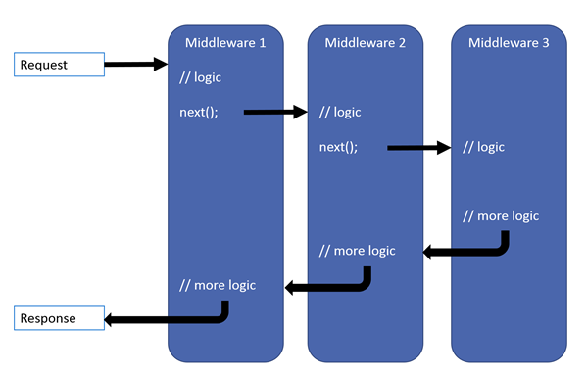
ASP.NET Core. Лучшие архитектурные практики.
Middleware
Возможность вмешательства в pipeline приложения
ITVDN
Information Technology Video Developer Network http://itvdn.com

Slide 9
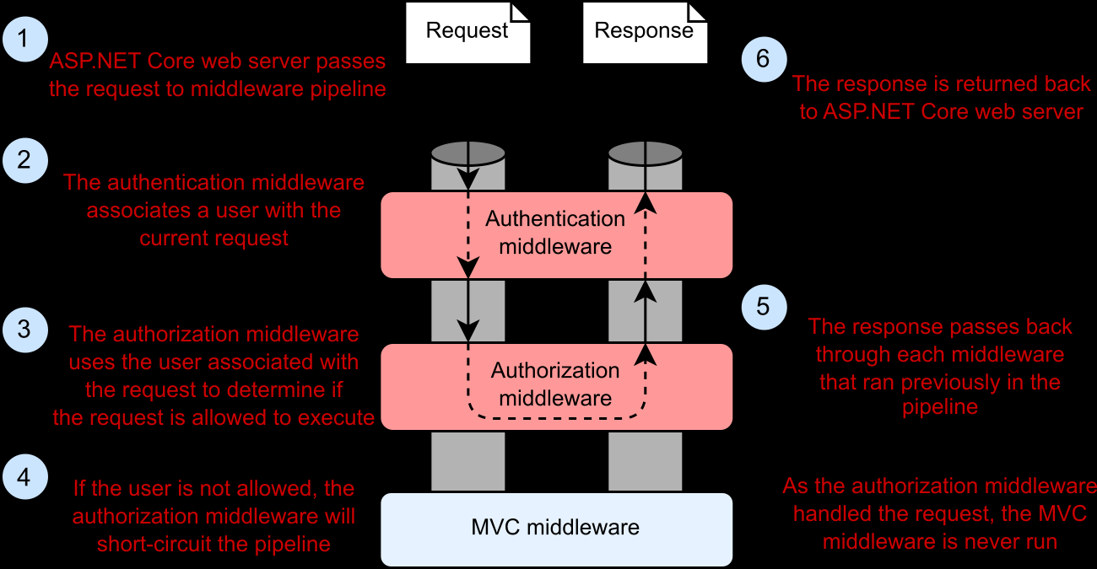
ASP.NET Core. Лучшие архитектурные практики.
Middleware
Получение HTTP-запроса
Процессинг HTTP-запроса
Возвращение HTTP-ответа
ITVDN
Information Technology Video Developer Network http://itvdn.com

Slide 10
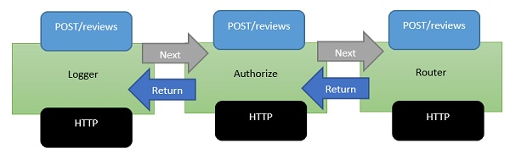
ASP.NET Core. Лучшие архитектурные практики.
Middleware
Набор «кирпичиков», из которых
мы собираем приложение
ITVDN
Information Technology Video Developer Network http://itvdn.com

Slide 11
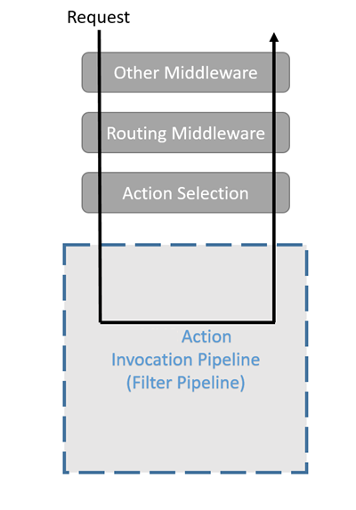
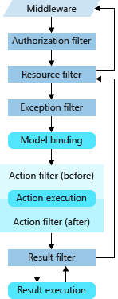
ASP.NET Core. Лучшие архитектурные практики.
Filters в Middleware
ITVDN
Information Technology Video Developer Network http://itvdn.com

Slide 12

ASP.NET Core. Лучшие архитектурные практики.
Создаем костяк нашего приложения
ITVDN
Information Technology Video Developer Network http://itvdn.com

Slide 13
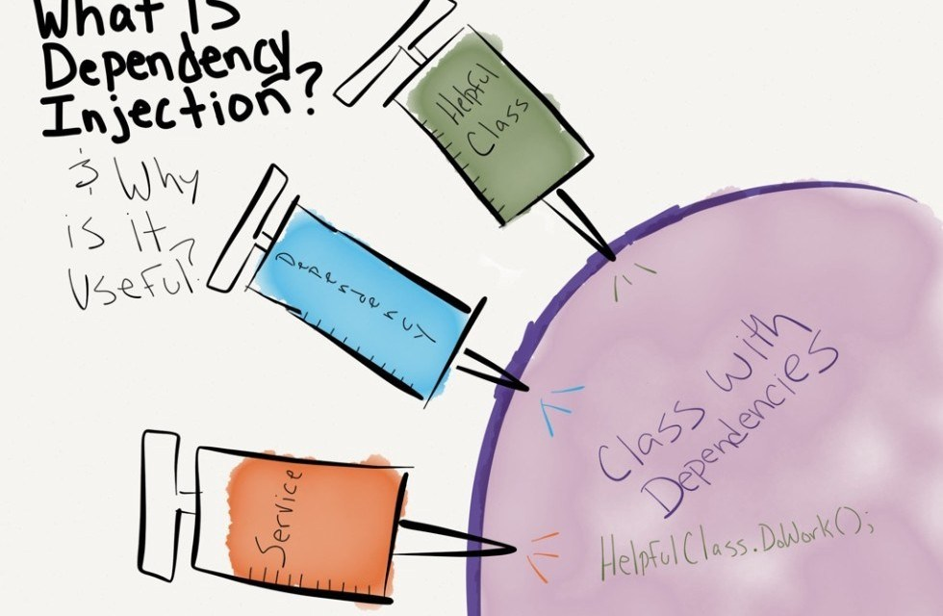
ASP.NET Core. Лучшие архитектурные практики.
Dependency Injection
Процесс предоставления внешней зависимости программному компоненту. Является специфичной формой «инверсии управления» (IoC), когда она применяется к управлению зависимостями. В полном соответствии с принципом единственной ответственности объект отдаёт заботу о построении требуемых ему зависимостей внешнему, специально предназначенному для этого общему механизму.
ITVDN
Information Technology Video Developer Network http://itvdn.com

Slide 14

ASP.NET Core. Лучшие архитектурные практики.
Dependency Injection в .NET Core
Имеет встроенный контейнер (IServiceProvider)
Высокоуровневые зависимости
Зависимость от окружения
ITVDN
Information Technology Video Developer Network http://itvdn.com

Slide 15
ASP.NET Core. Лучшие архитектурные практики.
Dependency Injection в .NET Core, немного практик
Constructor vs Property
ServiceLocator
Время жизни сервиса
Transient – инстанс создается при каждом запросе/обращении.
Scoped – инстанцирует на скоуп. В веб-приложении, скоуп – это каждый реквест.
Singleton – обычно подразумевается, что инстанс будет использоваться все время жизни приложения.
Используйте Transient как можно чаще. Это гарантия правильного инстанцирования и короткого жизненного цикла.
Scoped может вызвать сложности с дочерними скоупами.
При использовании Singleton нужно быть аккуратным с многопоточностью и потенциальными утечками памяти.
НЕ ДОБАВЛЯЙТЕ ЗАВИСИМОСТЬ ОТ Singleton В Transient ИЛИ Scoped. Transient становится Singleton в таком случае, но могут быть ошибки проектирования.
ITVDN
Information Technology Video Developer Network http://itvdn.com

Slide 16
ASP.NET Core. Лучшие архитектурные практики.
Autofac in .NET Core
Зачем?
Неудобно отслеживать ошибки конфигурации
Низкая масштабируемость (интерцепторы)
Отсутствие условных зависимостей
Работа с «открытыми» generics
ITVDN
Information Technology Video Developer Network http://itvdn.com

Slide 17
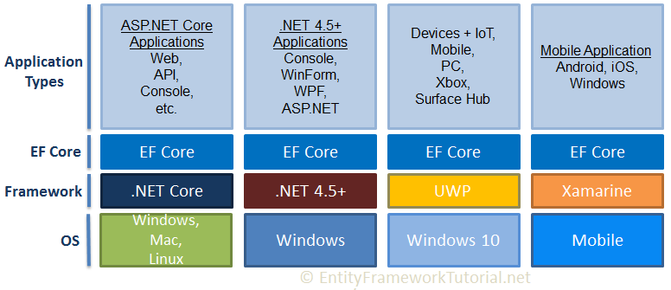
ASP.NET Core. Лучшие архитектурные практики.
Entity Framework в .NET Core
ITVDN
Information Technology Video Developer Network http://itvdn.com

Slide 18
ASP.NET Core. Лучшие архитектурные практики.
Настраиваем наш Persistence layer
Как дела у Repository & Unit of Work?
Логическое удаление из контекста
ITVDN
Information Technology Video Developer Network http://itvdn.com

Slide 19
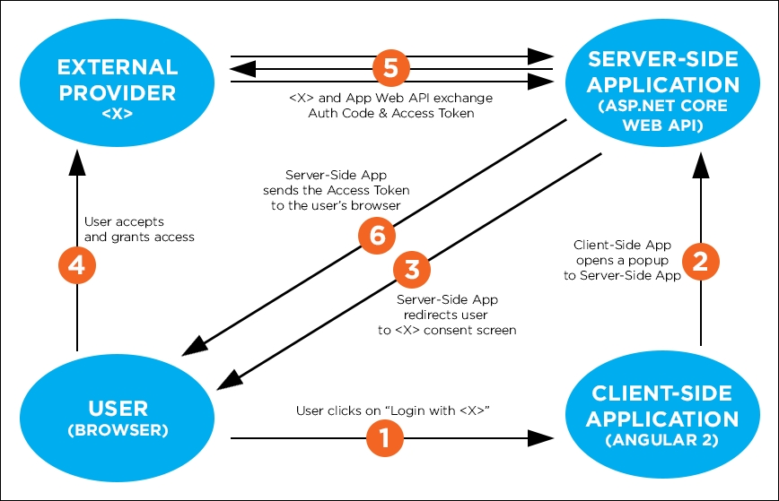
ASP.NET Core. Лучшие архитектурные практики.
Внешняя аутентификация
Аутентификационная инфо на клиентское приложение
На серверное
Перенаправляем пользователя на соотвествующее окно
Если пользователь подтверждает – переходим на внешний провайдер
Получаем токен
Отдаем токен браузеру
Middleware решит большую часть
инфраструктурных задач
ITVDN
Information Technology Video Developer Network http://itvdn.com

Slide 20
ASP.NET Core. Лучшие архитектурные практики.
Аутентифицируемся через Google
ITVDN
Information Technology Video Developer Network http://itvdn.com

Slide 21
ASP.NET Core. Лучшие архитектурные практики.
Q&A
ITVDN
Information Technology Video Developer Network http://itvdn.com

Slide 22


Смотрите наши уроки в видео формате
На ITVDN вы найдете более 50 видео курсов для .NET разработчиков. Заходите на сайт ITVDN.com и смотрите наши видео уроки прямо сейчас!
Используйте промо-код FPID3DC и получите скидку 25% на любой тип подписки ITVDN. Промо-код действителен до 31 июля 2019 года.
ITVDN
Information Technology Video Developer Network http://itvdn.com

Slide 23
Информационный видеосервис для разработчиков программного обеспечения
ITVDN
Information Technology Video Developer Network http://itvdn.com

